Slide 1
猪瀬特別顧問提出資料
＜資料1＞週刊ＳＰＡ！のインタビューより
（週刊ＳＰＡ！2016/1/12・19合併号「次は2025年 大阪万博を獲りにいく！」）
東京が官都に対して、大阪は経済栄える民都
「既存の省庁を霞ヶ関は決して手放さない・・・。大阪の歴史を紐解けば、東京（江戸）は、将軍が居を構える“官都”だったのに対して、経済が栄える“民都”だった自由な発想から新しいビジネスが生まれていたし、民間がボランティアや寄付でインフラを整備してきた歴史がある。こうした大阪の気風や文化を活かせる新しい役所なら、霞ヶ関の抵抗を突破することができるはず。」
「これまでは政府と民間企業が社会的役割を担ってきたが、今後はＮＰＯや公益法人の役割が大きくなる。日本のＧＤＰ約500兆円に対し、これらのセクターは35兆円を生み出している。政府でも民間でもない第3の道・フィランソロピーは世界では大きな潮流になっています。」

Slide 2
「一方、日本では財団法人や社団法人は役人の天下り先になっていたが、近年、これを改め認可をやり直し、公益性が認められた公益法人が新たに9000ほど生まれた。こうした組織がフィランソロピーの受け皿となり得る。現在、公益法人の所管は、内閣府、厚労省、文科省とバラバラだが、これを一つにまとめて『公益庁』として大阪に持っていき、いわば“フィランソロピー・キャピタル（資本）”を呼び込む。これを突破口に、大阪の『副首都』化を推し進めるのです。」
「高齢化社会」をテーマに万博誘致を目指す！
「『副首都』化を進めるには、理念の設定が重要になってくる。大阪は今回、万博のテーマに『高齢化社会（長寿社会）』を据えています。日本はある意味、最先端の『高齢国家』であり、世界が行く末を注視していますからね。先端技術による介護ロボットなど日本の技術力を活かし、もう少しポジティブに発信していければいいと思います。」

Slide 3
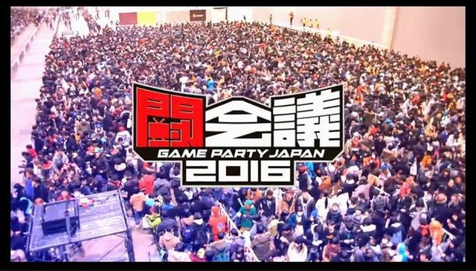
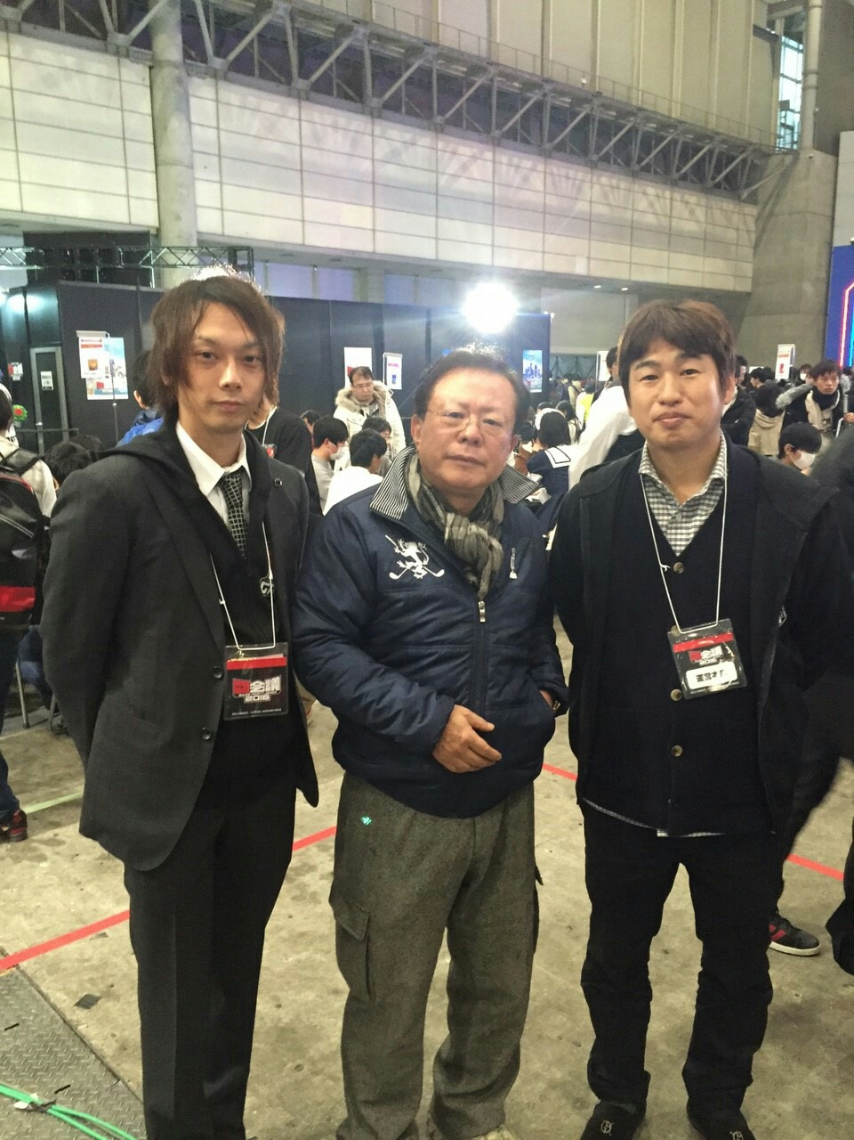
＜資料２＞ 闘会議（最先端テクノロジーの現場）
闘会議2016とは？
みんなでオフ会をしてもいい。
NO.1決定戦をしてもいい。 実況したっていいもいい。 ゲームの楽しみ方は
ひとつじゃない。 みんなが遊べる、
楽しめる「ゲームのお祭り」 それが「闘会議」
■開催概要 名 称 闘会議2016（とうかいぎ2016）
会 期 2016年1月30日（土）10：00～18：00
2016年1月31日（日）10：00～17：00
会 場 幕張メッセ国際展示場1～6ホール
主 催 niconico 特別協賛 任天堂株式会社

Slide 4
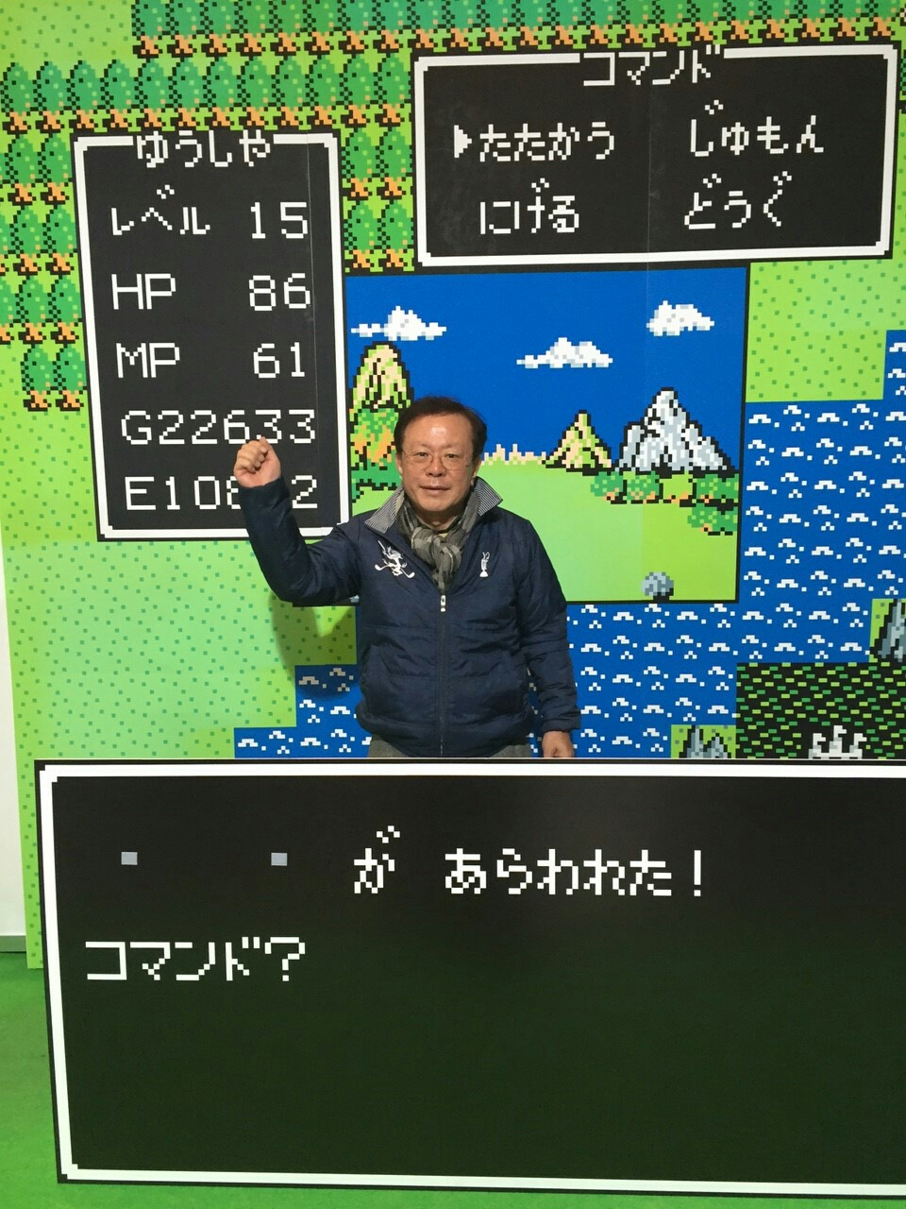
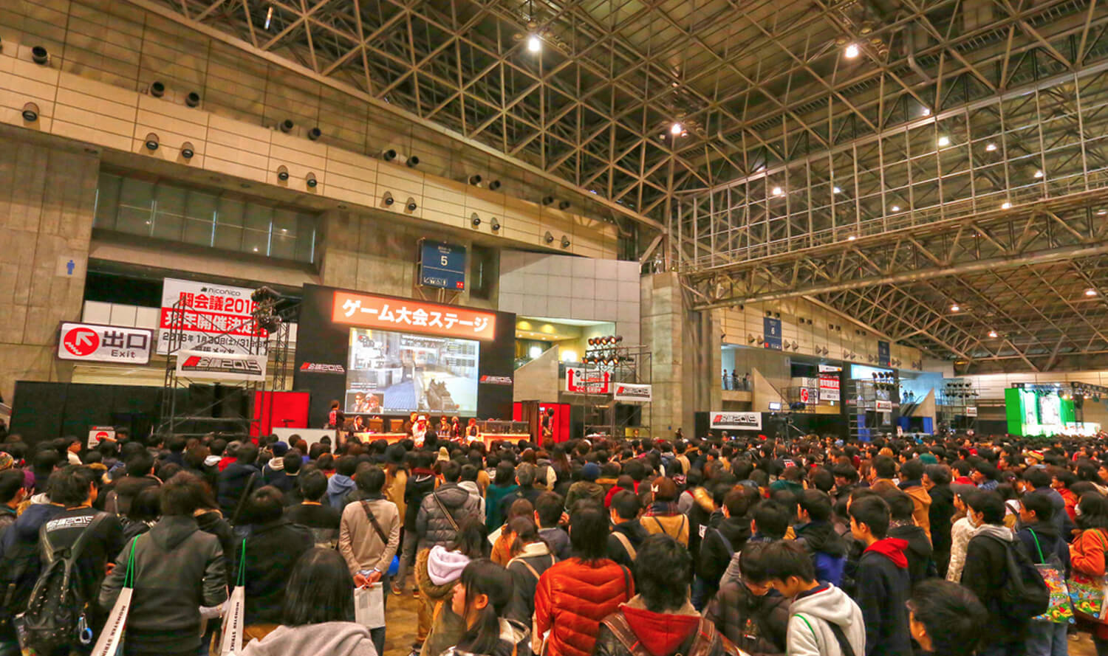
■「闘会議」全イベント（闘会議2016、闘会議GP）総計 会場来場者数：8万1,435人 ネット来場者数：940万6,238人 ※会場より放送したニコニコ生放送公式番組の数値合計 ■「闘会議2016」総来場者数 会場来場者数：4万7,588人（昨年数値：3万5,786人） ネット来場者数：687万8,290人（昨年数値：574万6,338人）

Slide 5
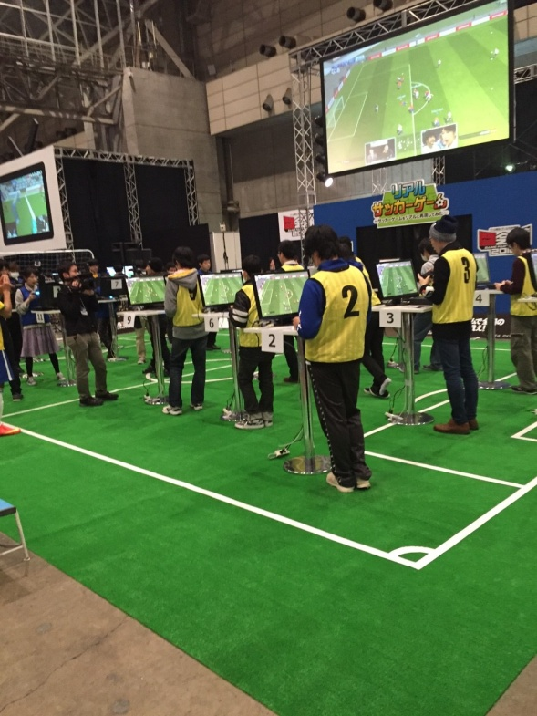
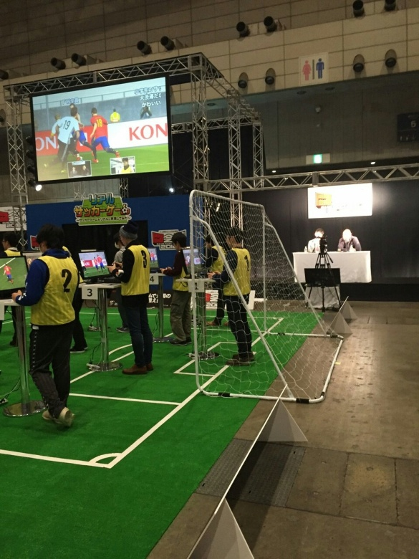
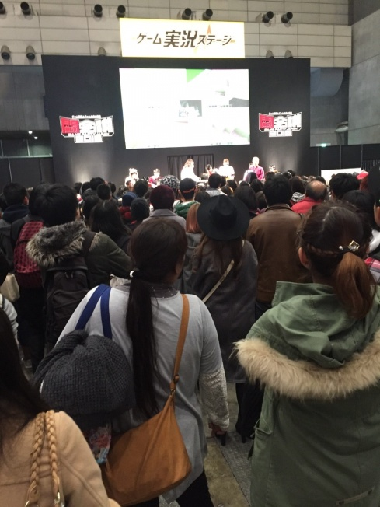

Slide 6
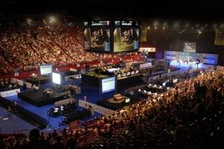
＜資料３＞ e-Sports（最先端テクノロジーの現場）
e-Sportsとは？
e-Sports(Eスポーツ)とはElectronic sportsの略で、コンピュータゲームやビデオゲームで行われる競技のことです。高額な賞金のかけられた世界的な規模で行われるプロフェッショナルな大会から、アマチュアまで競技が行われており、ジャンルやゲーム毎にプロチームやプロリーグが多数あります。現在e-Sportsの対象となっているゲームを遊ぶ人の数は、全世界で5500万人を超えています。
＜世界で行われている主な大会＞
・世界70ヶ国以上が参加 WCG (ワールドサイバーゲームス)
言語や文化の壁を越えて600人以上の選手が真剣勝負を
繰り広げる、世界で最も大規模なeスポーツイベント。
・世界最大規模の大会 ESWC
(エレクトロニックスポーツワールドカップ)
50ヶ国以上の国々から、予選を勝ち抜いたアスリートたちが
集結する大規模なeスポーツイベント。

Slide 7
海外では広く認知されており、ゲームに必要な反射神経、一瞬の適格な判断力、戦略が問われる真剣勝負の様子は、まさにスポーツと言ってよい。
歴史的にみると、1990年代後半頃から、欧米では賞金のかかった大規模ゲームイベントが複数開催されプレイヤーのプロ化につながり、「ｅスポーツ」という単語が使われ浸透していった。
現在では世界各地でＰＣ関連メーカーをはじめとした様々な企業がスポンサードして、プロチームやプロリーグが多数存在し、青少年を中心に大ブームとなっている。
海外では高額賞金つきの大会が開かれ、年収１億円のプロ選手もいる。「体を動かすのがスポーツ」とされてきた日本ではなかなか定着しなかったが、近年は大会が開催されたり、専門の学会が設立されたりと徐々に盛り上がってきた。
ｅスポーツの特徴
リアルな競技場だけでなくネット上でも行えるところだ。ネット上なら競技者も観客も膨大な人数を収容できる。また、指先の動作だけで競技できるので、体が不自由な人でも健常者と対等に対戦できる。また体力的ハンディも小さいので、リハビリなど医療福祉分野への利用も期待される。

